Slide 1
用户使用手册
参考截图

Slide 2
访问统一业务门户
http://192.168.5.54:7081

Slide 3
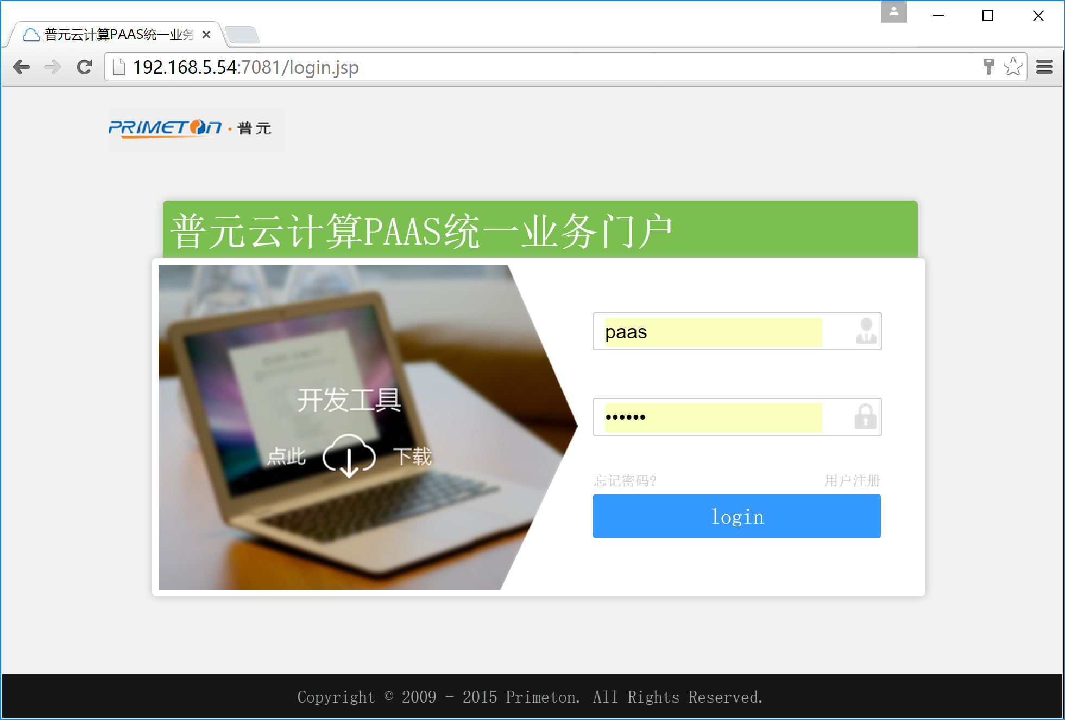

Slide 4
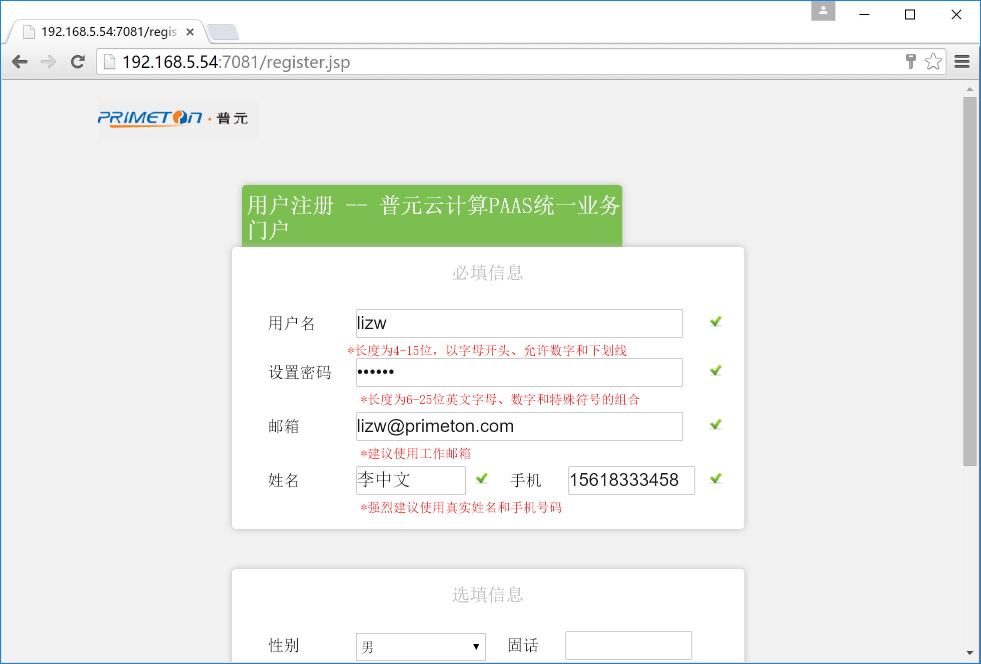

Slide 5
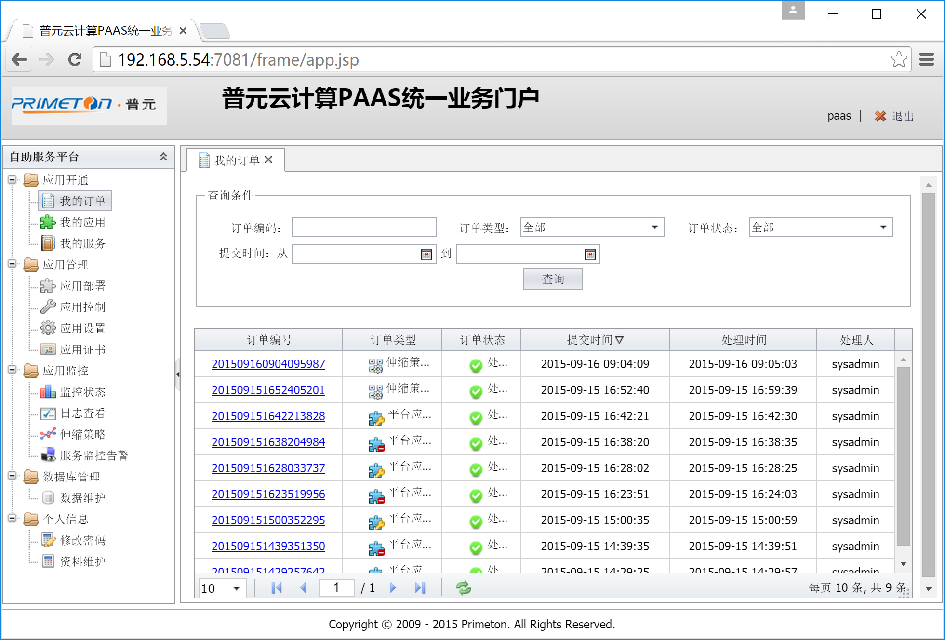

Slide 6
申请应用运行环境
选择菜单“应用开通”-“我的应用”-“申请应用”，弹出“新建应用向导”，填写申请单并提交申请；

Slide 7
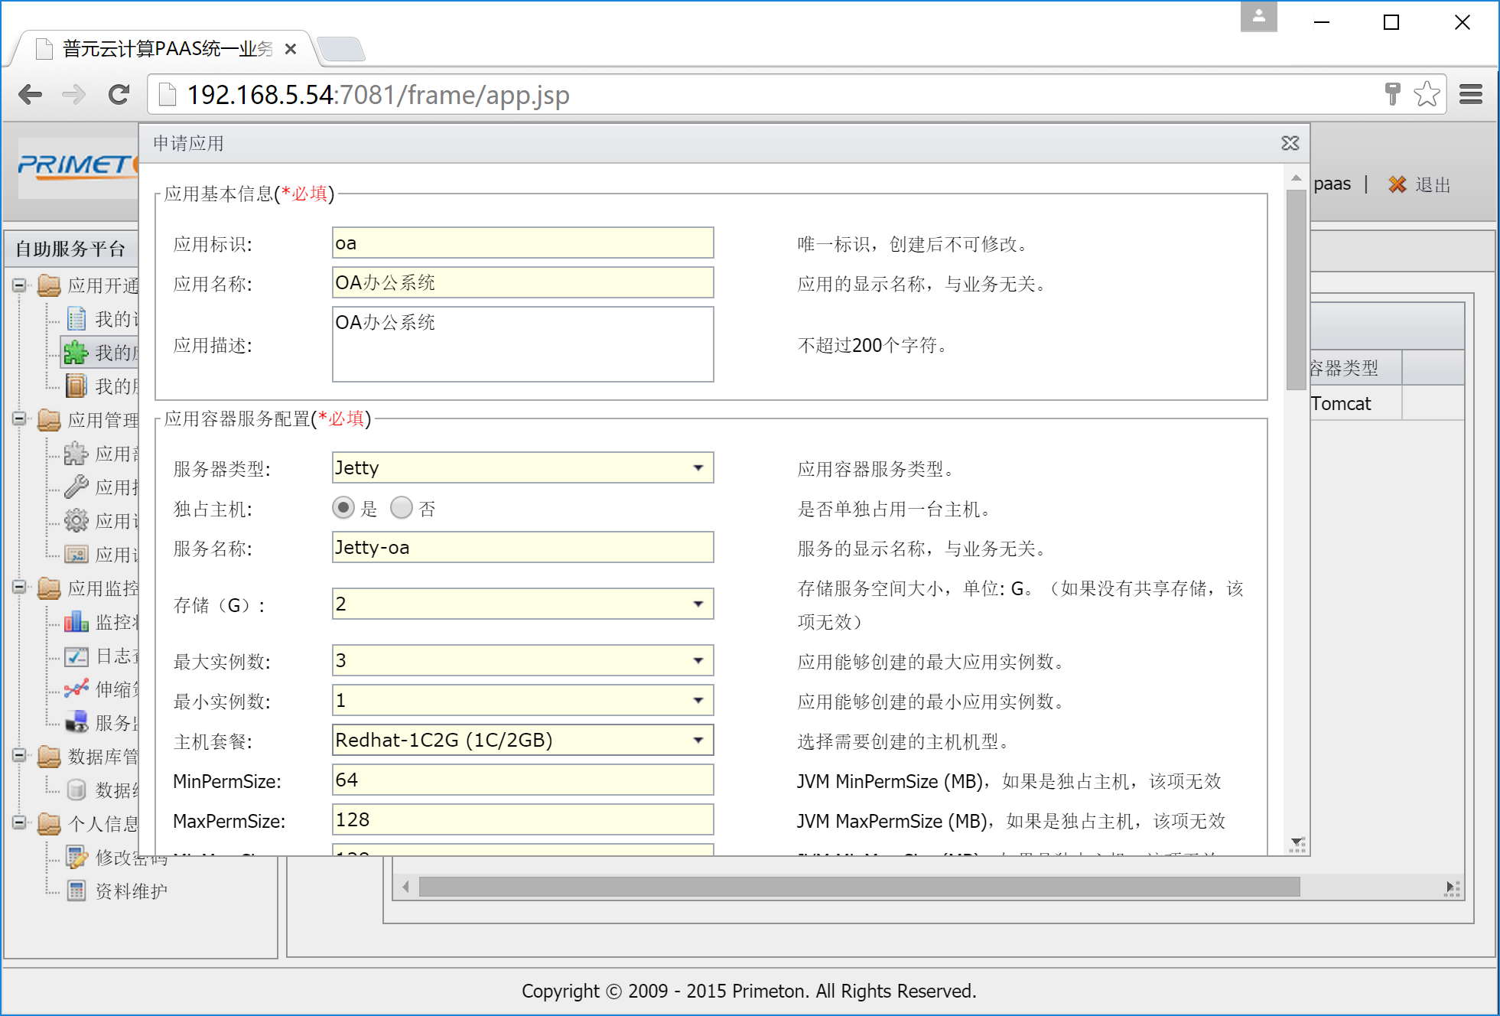

Slide 8
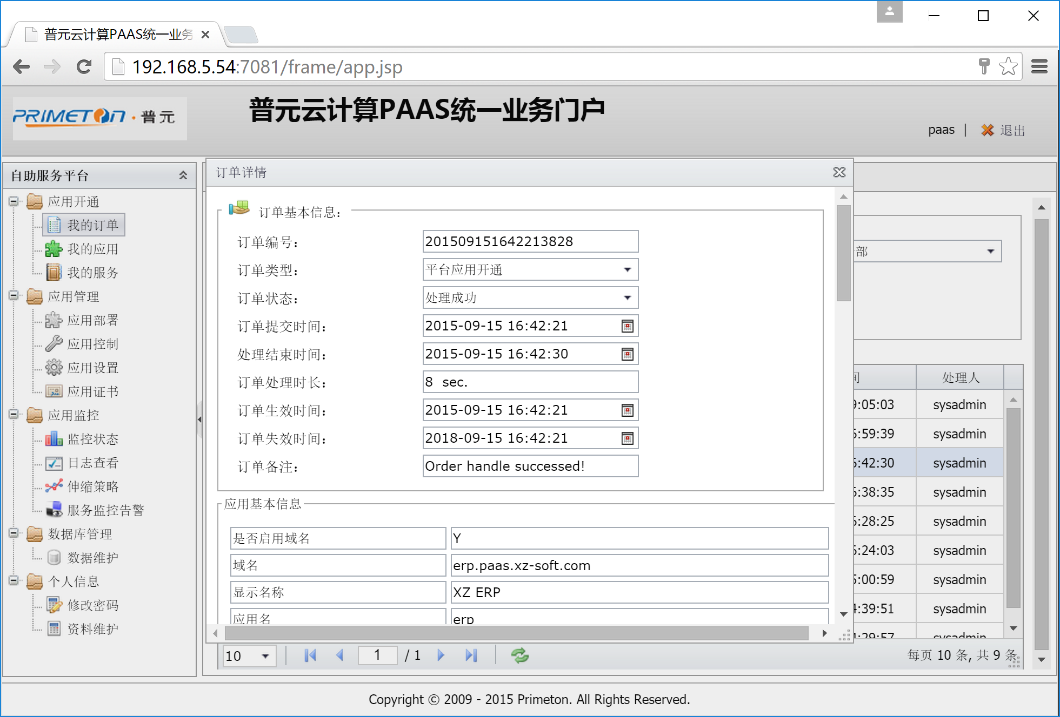

Slide 9
待系统管理员审批通过，服务开通后，部署应用WAR
选择菜单“应用管理”-“应用部署”，点击“部署应用”按钮，弹出部署向导，如下图所示：

Slide 10
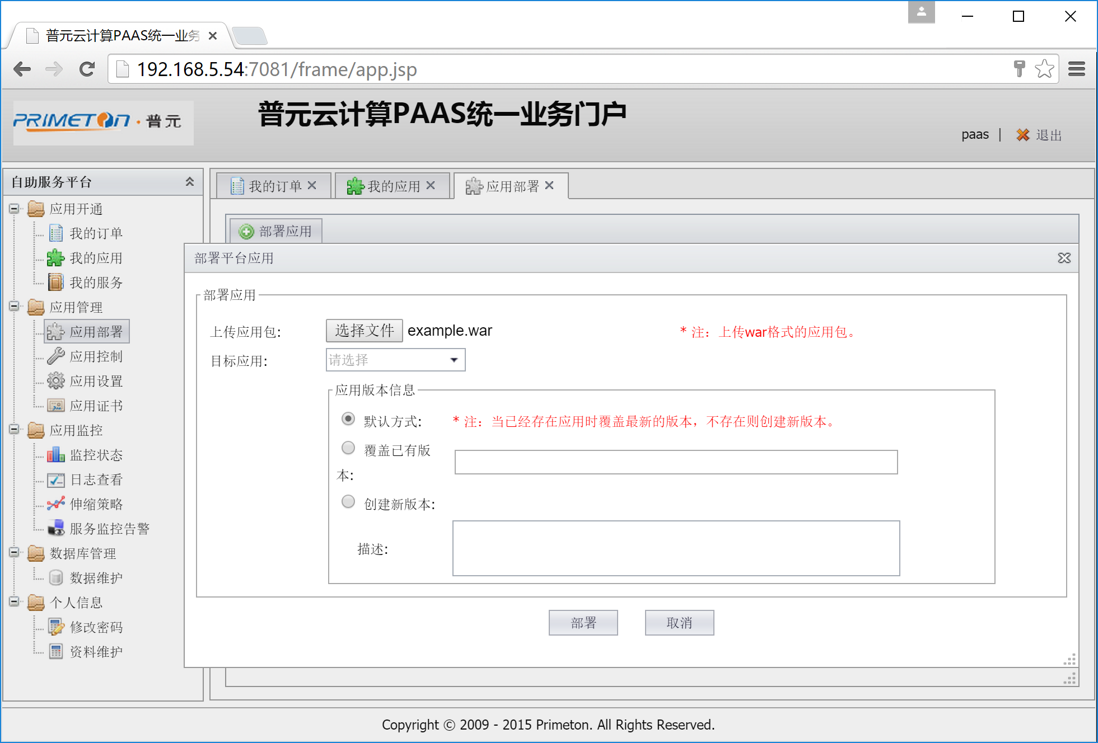

Slide 11
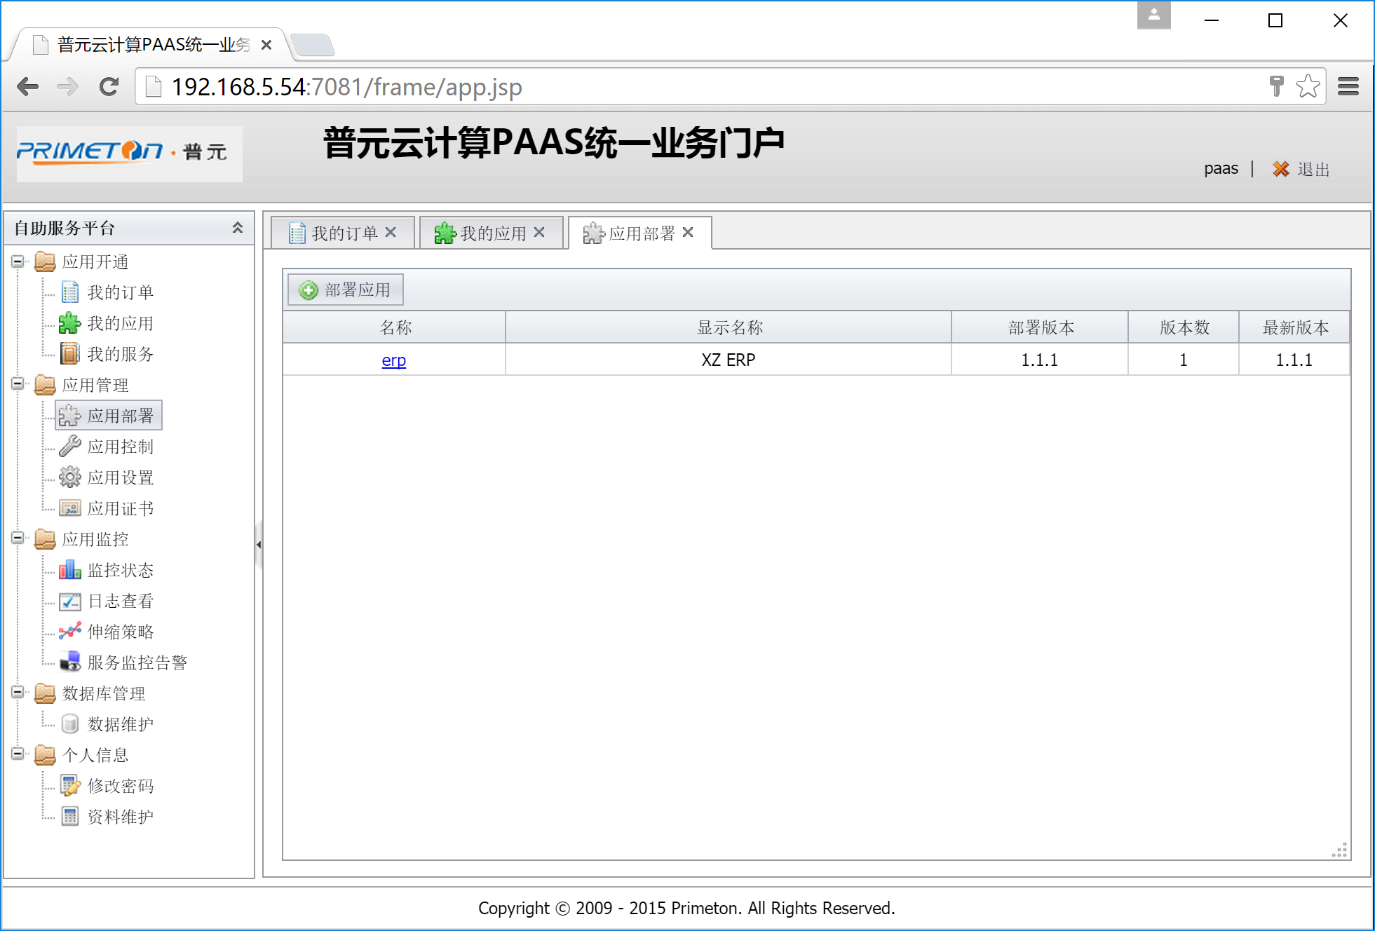

Slide 12
应用部署WAR可以保存多个版本，允许做版本切换

Slide 13
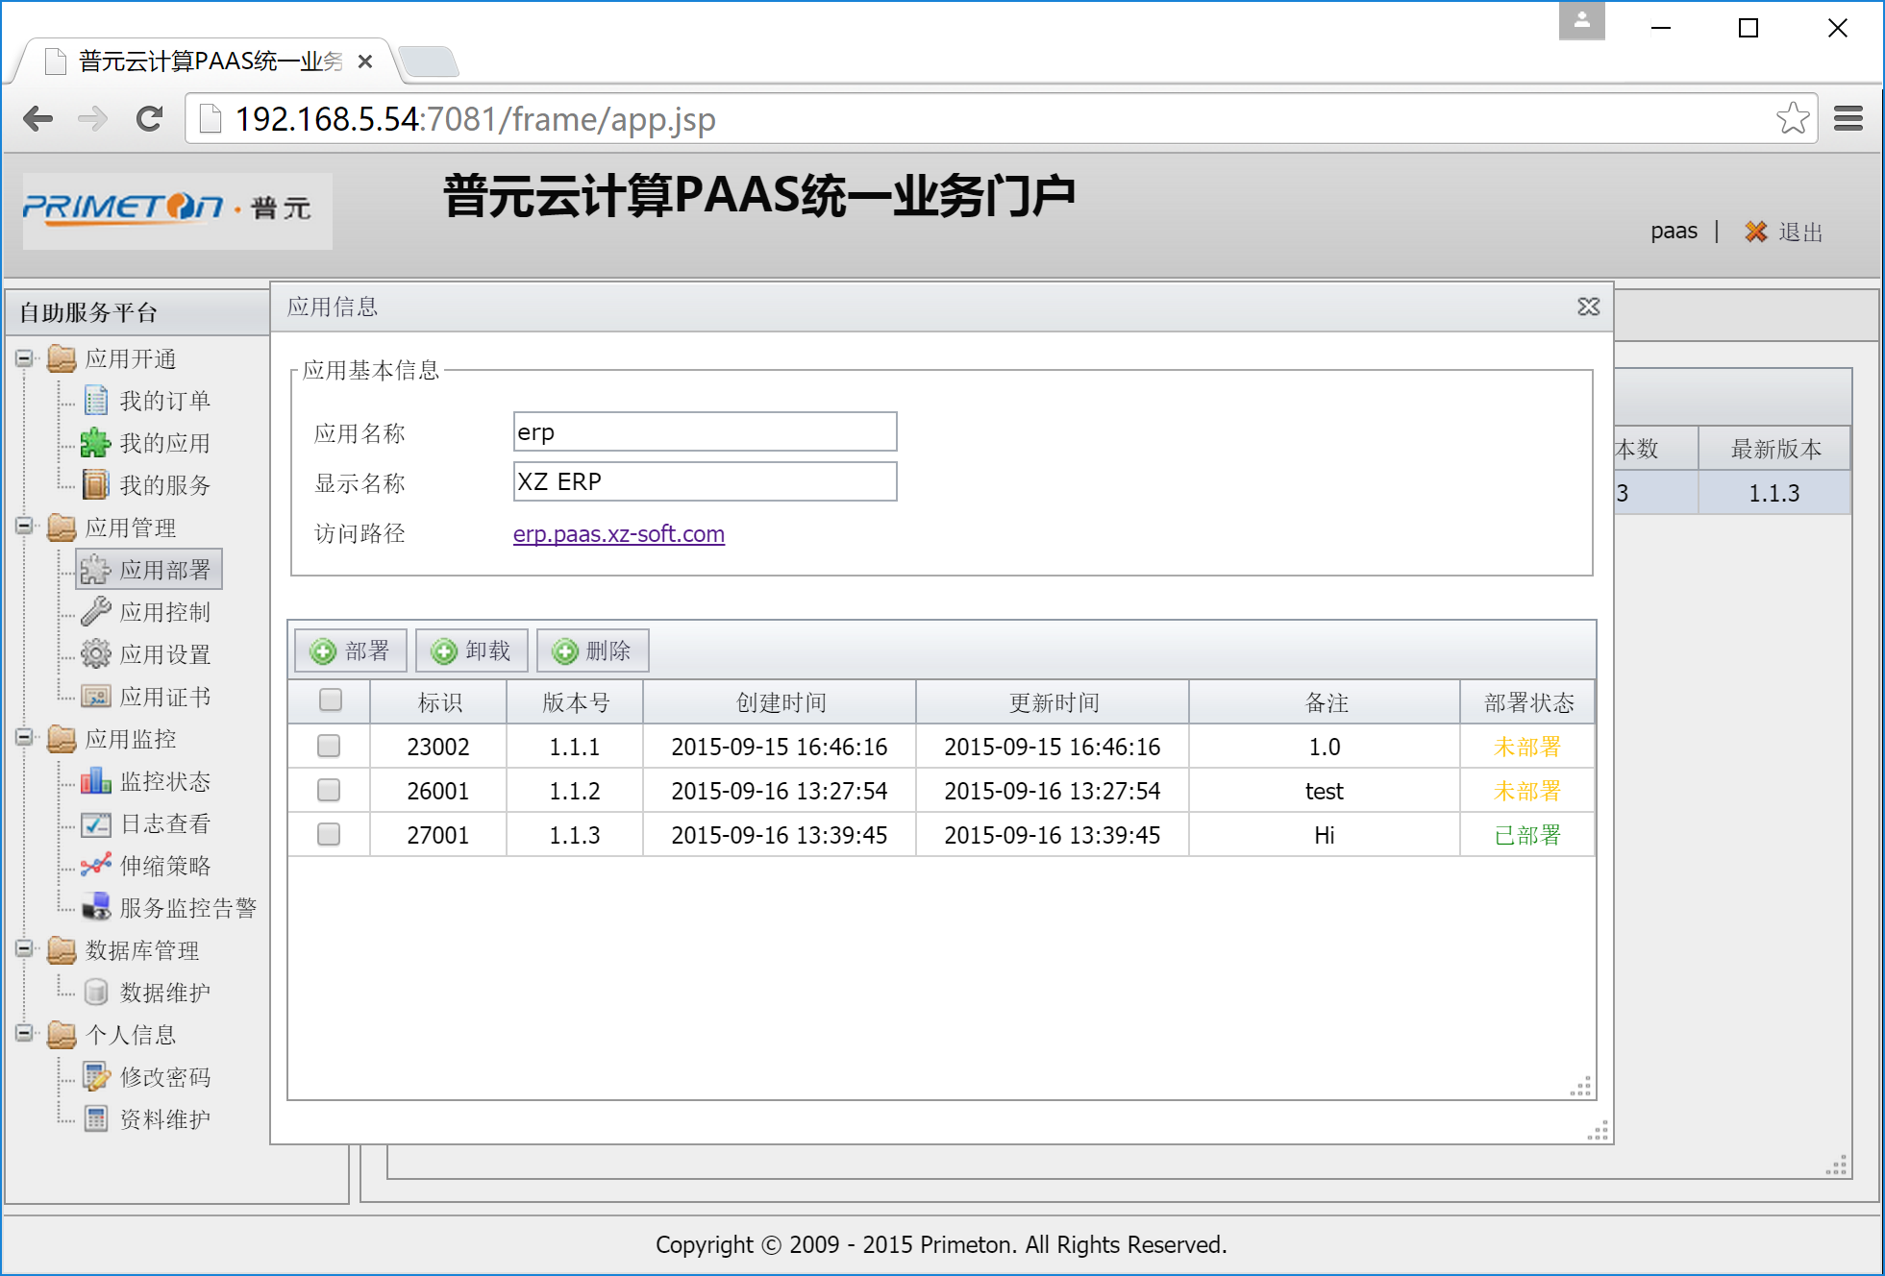

Slide 14
应用设置
变量：配置应用的系统变量（多个应用实例共享，支持热更新）
日志：设置日志级别
数据源：配置MySQL数据源（前提，已经申请开通了MySQL服务）、更改需要重启。

Slide 15
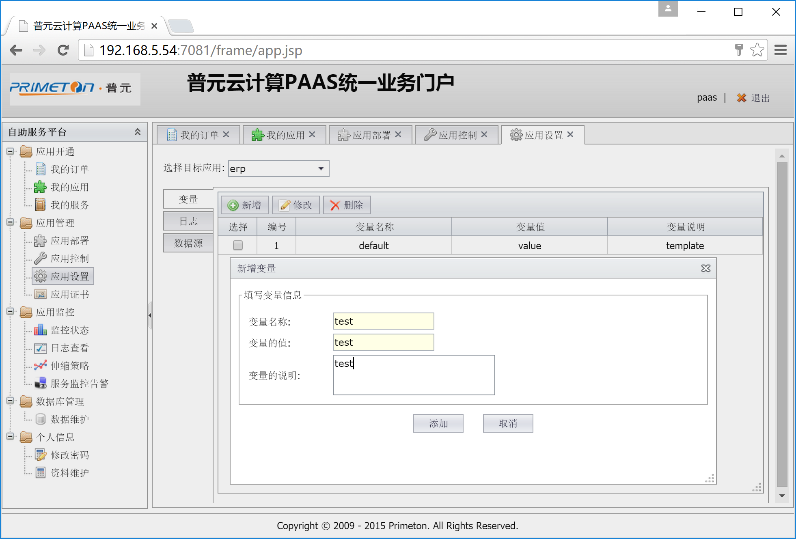

Slide 16
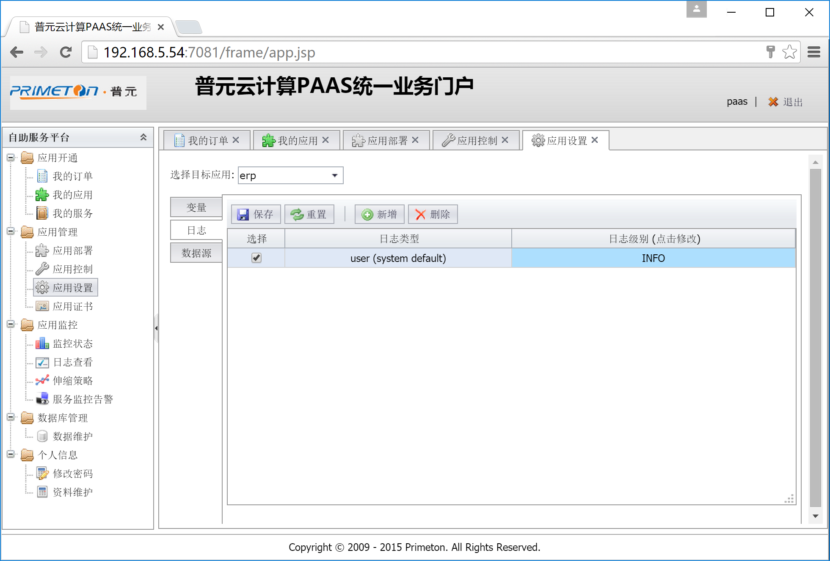

Slide 17
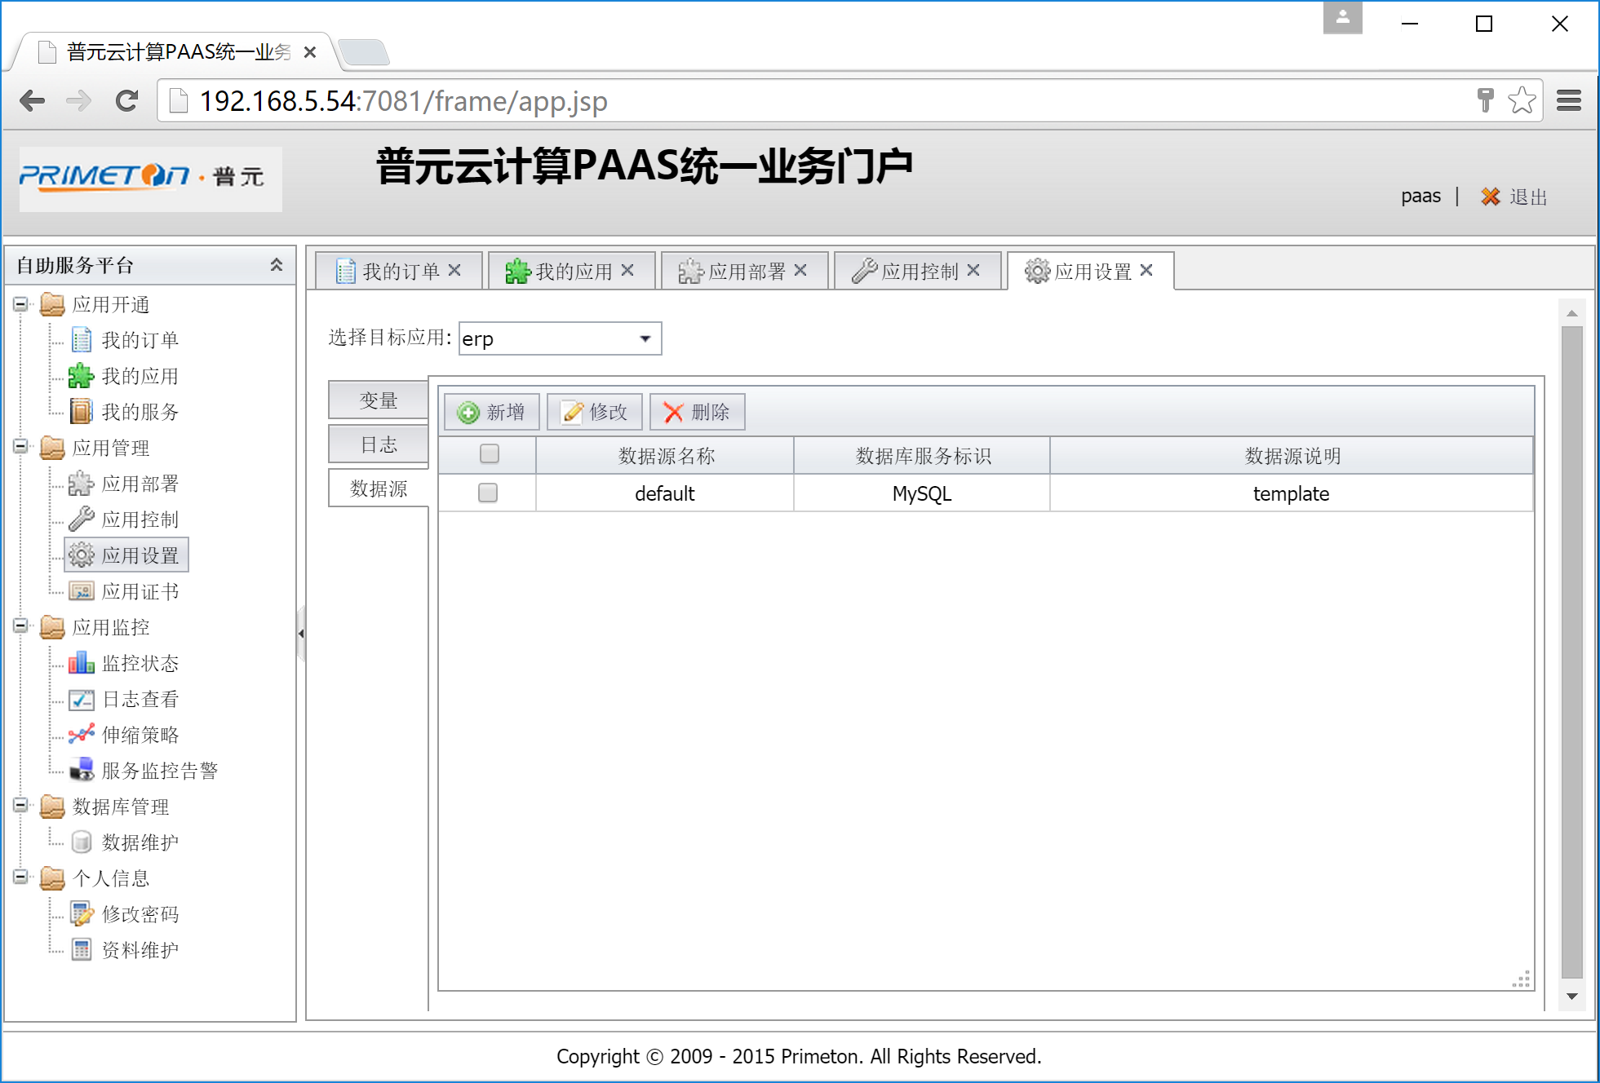

Slide 18
应用控制
启动
关闭
重启
卸载

Slide 19
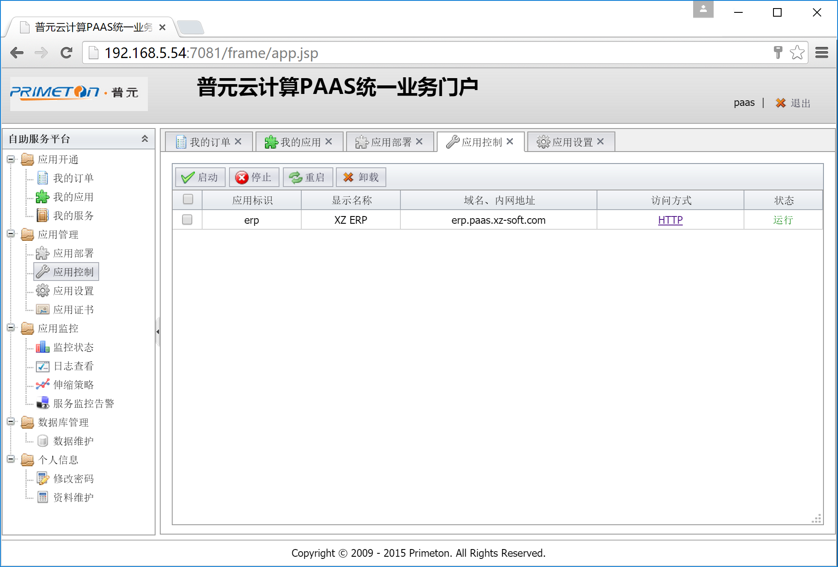

Slide 20
应用监控
监控状态
日志下载
伸缩策略

Slide 21
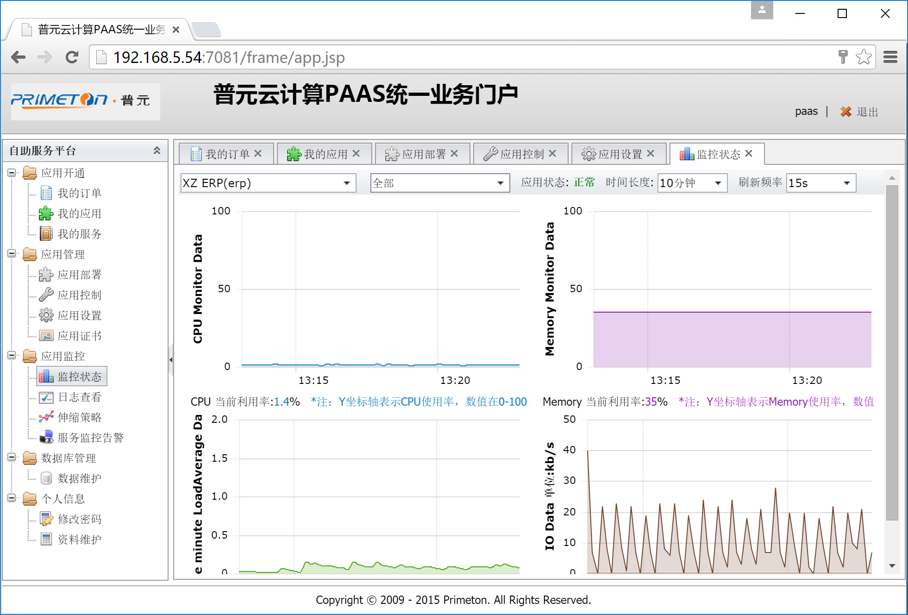

Slide 22
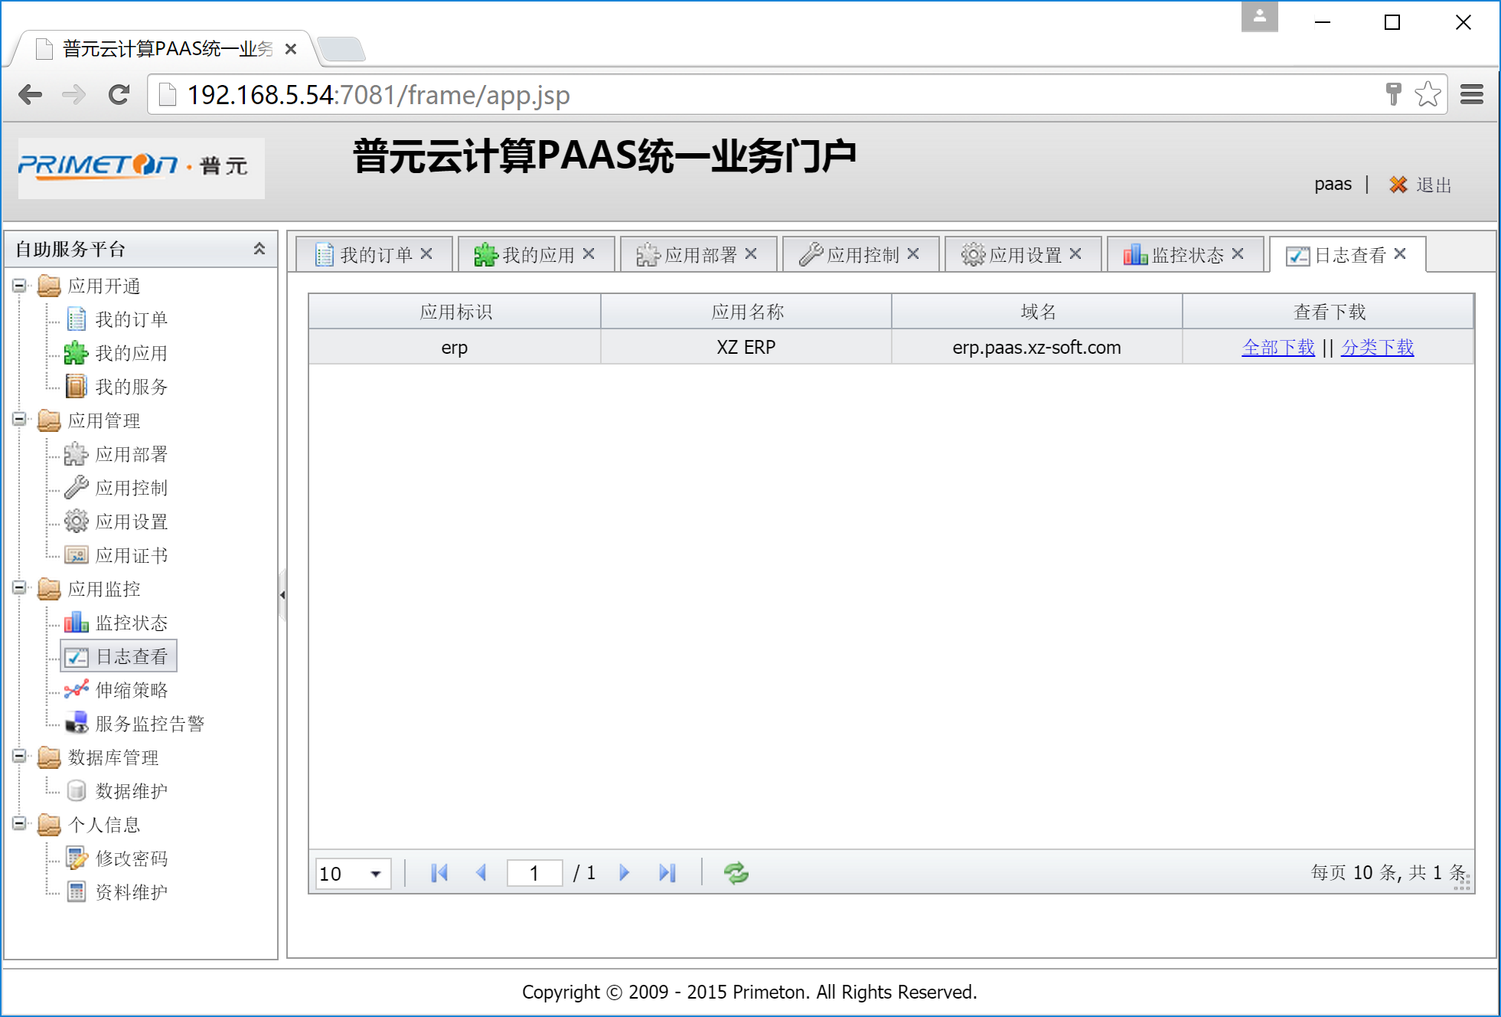

Slide 23
